Slide 1
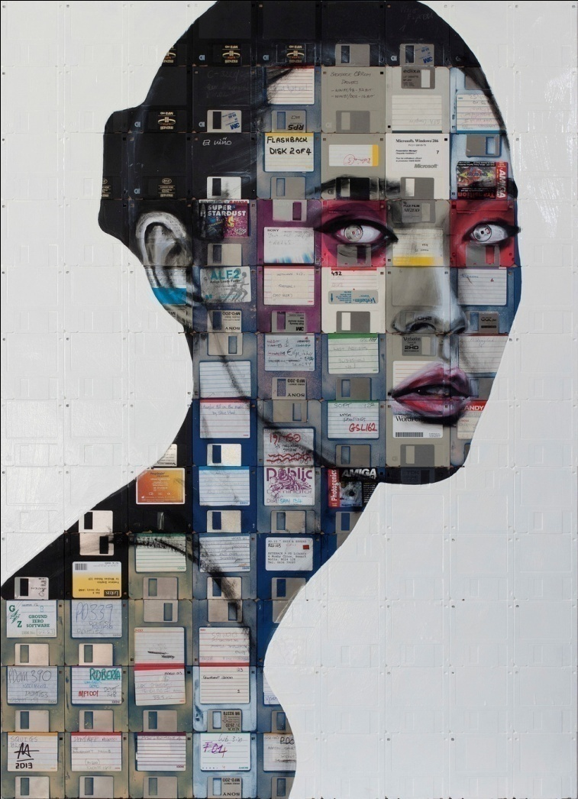
Algoritmos e
Programação de Computadores
Disciplina 113476
Prof. Alexandre Zaghetto
http://alexandre.zaghetto.com
zaghetto@unb.com
Universidade de Brasília
Instituto de Ciências Exatas
Departamento de Ciência da Computação
http://www.nickgentry.com/

Slide 2
O presente conjunto de slides não pode ser reutilizado ou republicado sem a permissão do instrutor.

Slide 3
Módulo 00
Apresentação da Disciplina

Slide 4
1. Objetivos
Desenvolver um “pensamento computacional”:
Compreender a organização básica de um computador.
Adquirir competência para representar a resolução de problemas por meio de algoritmos.
Adquirir conhecimentos básicos em linguagem de programação C, padrão ANSI: não será um curso de C.
Adquirir de forma autodidata conhecimentos básicos em Linguagem de programação Python: não será um curso Python.
Destinado a alunos que têm pouca ou nenhuma experiência pregressa com programação.

Slide 5
1. Objetivos
Ao final do curso o aluno deverá ter adquirido confiança em sua habilidade de propor e interpretar algoritmos.
Além disso, o aluno deverá ser capaz de escrever e ler códigos escritos em linguagens de programação C e Python.
Vamos cobrir assuntos que não são necessariamente tratados na literatura da forma como serão abordados aqui.
Ou seja, a presença do aluno em sala de aula e nos laboratórios é essencial.

Slide 6
2. Conteúdo Programático
O histórico da computação
Organização básica de um computador
Conceito de algoritmo
Algoritmos seqüenciais
Algoritmos com alternativas:
simples
compostas
aninhadas
de múltipla escolha

Slide 7
2. Conteúdo Programático
Algoritmos com repetição:
com teste no início
com teste no fim
com variável de controle
Vetores e matrizes (Arrays)
Seqüência de Caracteres (Strings)
Registros (Structs)
Uniões e Enumerações
Subalgoritmos (Funções)
Ponteiros

Slide 8
2. Conteúdo Programático
Arquivos
Recursividade
Ordenação e Busca

Slide 9
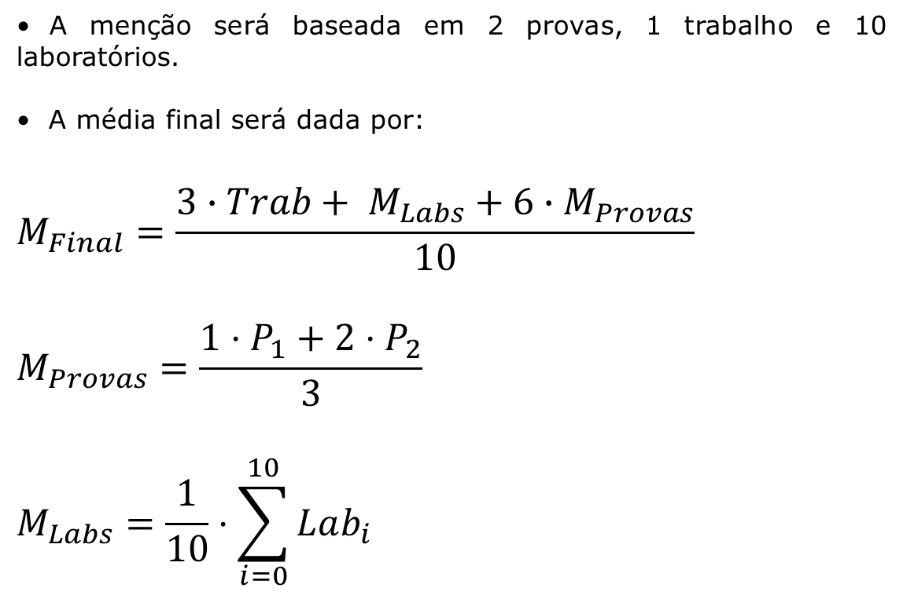
3. Avaliação
A menção será baseada em 2 provas, 1 trabalho e 10 laboratórios.
A média final será dada por:
$$M_{Final}=\frac{{3∙Trab+ M}_{Labs}+{6∙M}_{Provas}}{10}$$
$$M_{Provas}=\frac{1⋅P_{1}+2⋅P_{2}}{3}$$
$$M_{Labs}=\frac{1}{10}⋅\sum_{i=0}^{10}{Lab_{i}}$$

Slide 10
3. Avaliação
O aluno será aprovado se:
$$M_{Final}≥5.0 e Frequencia≥75\%$$

Slide 11
3. Avaliação
Laboratórios:
As aulas de laboratório são realizados no LINF. O alunos é livre para trazer o seu próprio computador.
Os programas da prática de laboratório devem ser entregues individualmente, mesmo que tenham sido feitos em dupla.
Os códigos fontes devem ser compactados (zip/rar) e entregues em um arquivo único no formato "nome_do_aluno_lab_i.zip".
Toda entrega de atividade deve ser realizada via Moodle. Não serão considerados arquivos enviados por e-mail.

Slide 12
5. Calendário Acadêmico
Primeiro dia de aula: 05/03
Último dia de aula: 06/07
Turma E
Prova 1: 02/05
Prova 2 e Trabalho: 29/06
Prova substitutiva: 02/07
Só fará a prova substitutiva o aluno que faltar a alguma das Provas 1 ou 2. Esta prova substituirá apenas uma das nota.

Slide 13
6. Moodle
Endereço:
http://aprender.unb.br/
Disciplina:
Algoritmos e Programação de Computadores - Prof. Alexandre Zaghetto

Slide 14
7. Bibliografia
GUIMARÃES, A. M. & LAGES, N. A. C., Algoritmos e Estrutura de Dados. LTC, 1994.
MIZRAHI, V. V., Treinamento em Linguagem C: Curso completo em um volume. 3ª Ed. São Paulo: Pearson, 2008.
SCHILDT, H., C Completo e Total. 3ª Ed. São Paulo: Makron Books, 1996.
MENDONÇA, A. & ZELENOVSKY, R., Eletrônica Digital: Curso Prático e Exercícios. MZ Editora, 2004.
GUIMARÂES, A. M. & LAGES, N. A. C., Introdução à Ciência da Computação. Rio de Janeiro: LTC, 1985.
MONTEIRO, M. A., Introdução à Organização de Computadores. 4ª Ed. Rio de Janeiro: LTC, 2002.
KERNIGHAN, B. W. & RITCHIE, D. M., C, A Linguagem de Programação Padrão ANSI. Campus, 1989.
TENENBAUM, A. M. et al., Estrutura de Dados Usando C. São Paulo: Makron Books, 1995.

Slide 15
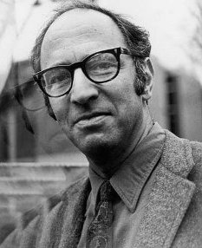
“Tal como os artistas, os cientistas criadores precisam, em determinadas ocasiões, ser capazes de viver em um mundo desordenado.”
Thomas S. Kuhn

